Slide 1


RF自动化测试

Slide 2
一、Robot Framework框架介绍
1、 Robot Framework 概述
Robot Framework是一款python编写的功能自动化测试框架。
具备良好的可扩展性，支持关键字驱动，可以进行分布式测试执行。
是一个通用的验收测试和验收测试驱动开发的自动化测试框架（ATDD）

Slide 3
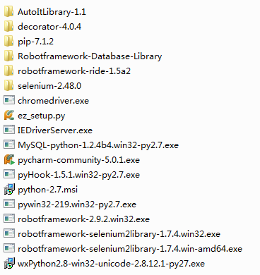
2、 Robot Framework 环境搭建
安装包如右图：

Slide 4
2.1 安装包及安装手册的svn地址：
http://svn-e.gtadata.com:8080/svn/Test_Department/03 测试项
目/11 软件测试技术部/自动化测试/代码/安装包/robot framework安装包
2.2 安装注意事项：
需要安装的库应放在英文目录下，建议安装python集成环境pyCharm, 便于查看源码
安装后出现标准库或第三方库不能正确导入的现象，若已正确配置环境变量，则很可能是安装不正确，需重新安装
系统分为32位和64位，安装64位的RF能调用对应64位的库，却不能直接调用32位的库；但是安装32位的RF不仅能调用32位库，也可通过安装pywin32-219.win32-py2.7.exe调用64位库

Slide 5
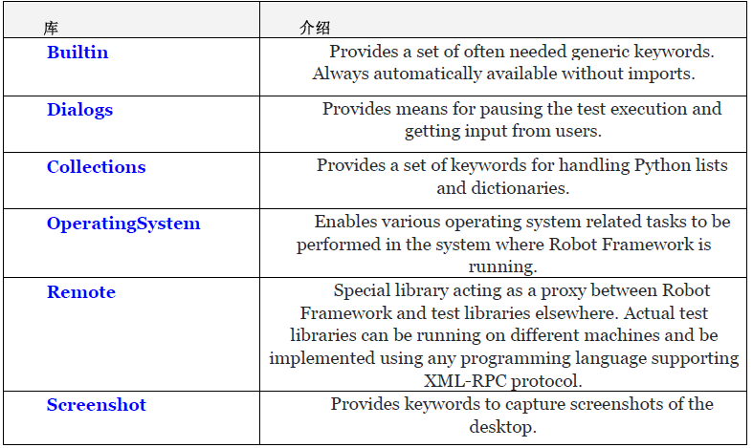
3、所支持的测试库
3.1 标准库（D:\Python27\Lib\site-packages\robot\libraries）：

Slide 6
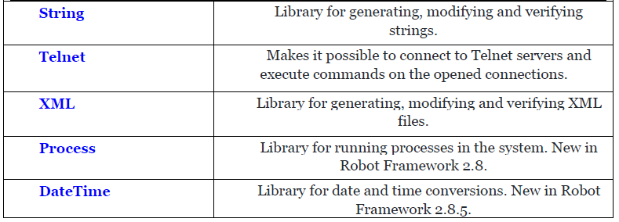

Slide 7
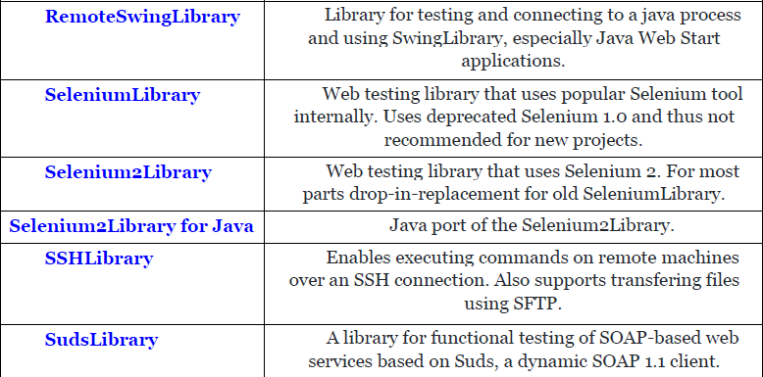
3.2 外部库（第三方库）

Slide 8
详细见文档robot_framework自动化测试.pdf
svn地址：http://svn-e.gtadata.com:8080/svn/Test_Department/03 测
试项目/11 软件测试技术部/自动化测试/代码/安装包/robot framework安
装包/robot_framewok自动化测试.pdf
3.3 需要掌握的库
selenium2Library: 页面操作，如：定位element、table、window，
光标操作等
Autoit: 模拟鼠标键盘，检测指定窗口
Builtin：常用操作，实现比较复杂的逻辑
DatabaseLibrary：数据库操作

Slide 9
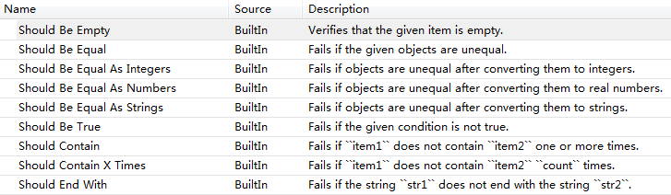
Builtin库介绍：如果想用好RF，一定要对BuiltIn库中的函数有一个比较全
面的理解。下面就带着大家认识一下BuiltIn库中比较重要的关键字。
1）Evaluate关键字：如果你需要进行一些数值运算并得到结果，你就需要用
到Evaluate关键字。Evaluate会把你想要计算的表达式直接传递给Python，
并把Python的计算结果返回给你。这是最经常要用到的。
2）Should 系列关键字：

Slide 10
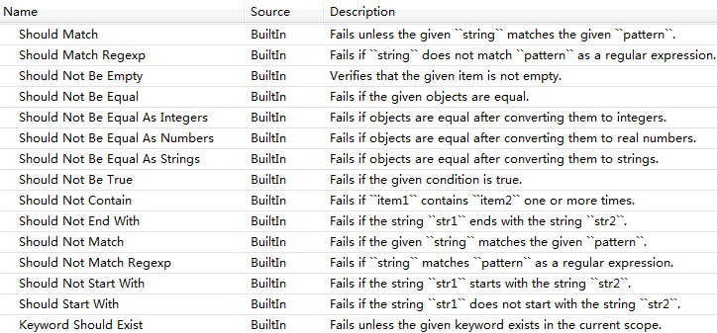
这些关键字都是用作判断时用的，多数用例都会用到，比如我们的执行结
果得到了一个字符串，我们要判断这个字符串要与一个预期字符串相等，
否则用例就无法通过，这时候，肯定会用上Should Be Equal As String
关键字，其它关键字我们通过关键字的名字就能顾名思义，知道它的作用。

Slide 11
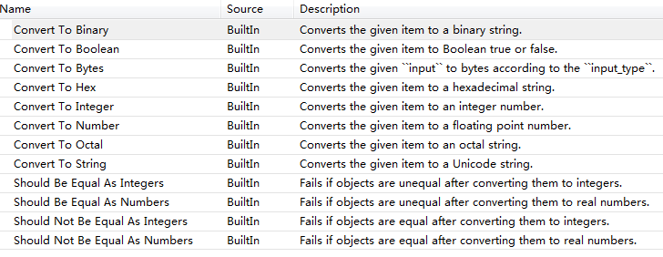
3） Convert To系列关键字：
做类型转换，不可少

Slide 12
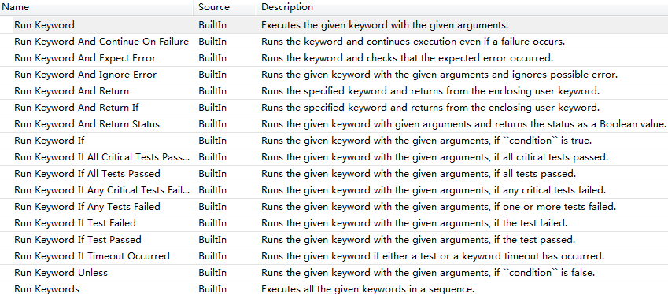
4）Run Keyword关键字：
这些关键字能根据一个判断条件的真假来看是否执行关键字。一般使用这
些关键字来实现高级语言中的ifelse功能。

Slide 13
5）Exit ForLoop关键字：
用作退出循环，一般和Run keyword if关键字联合使用，来实现条件退出。
6）Wait Until Keyword Succeeds
这是一个将异步调用变为同步调用的关键字。举一个例子：如果call某个
WebService，并且需要得到返回结果才能做下一部操作。我们就会用到这个
关键字。
7）其他关键字：BuiltIn库里还有很多宝贝，比如日期相关的关键字GetTime。
让测试暂停的Sleep等。都相当有用。还等什么？去这个链接遍历一遍它吧：
http://robotframework.googlecode.com/hg/doc/libraries/BuiltIn.html
注1：RF目前仅有2个内置关键字：FOF 和 IN，来实现循环结构。功能还是
比较弱的。

Slide 14

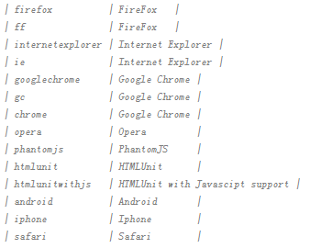
Selenium2Library库介绍：
1）通过不同的浏览器执行脚本。
浏览器对应的关键字：

Slide 15
要想通过不同的浏览打开URL地址，一定要安装浏览器相对应的驱动。如chrome 的驱动：chromedriver.exe 等。浏览器默认为空时启动Firefox。
其他参照http://www.cnblogs.com/fnng/p/3968009.html

Slide 16
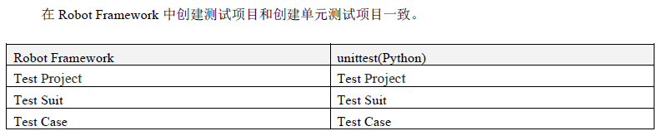
4、 Robot Framework 使用
4.1 创建项目
4.1.1 创建测试项目
1、运行Script下ride.py， 进入RIDE界面
2、创建测试项目

Slide 17
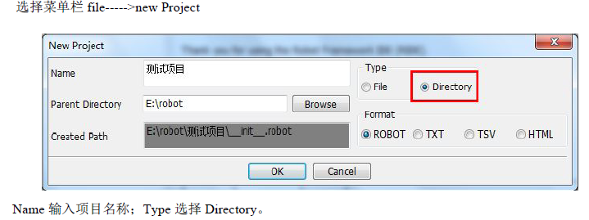
3、 创建测试套件
测试用例使用文本文件（TXT或者TSV文件）保存，使用制表符分隔数据。可以方便的使用任何文本编辑器，或者EXCEL编辑测试用例。也可以使用HTML格式创建用例。

Slide 18
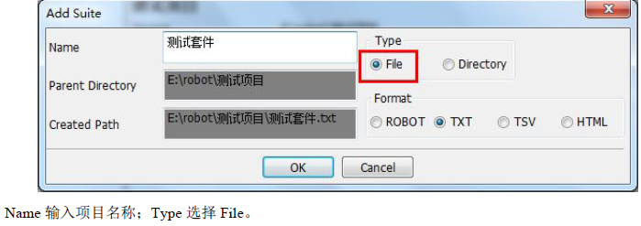
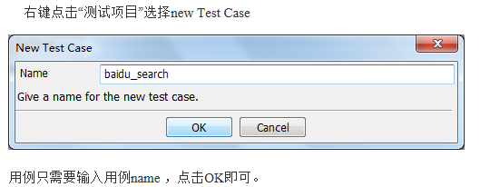
4、创建测试用例

Slide 19
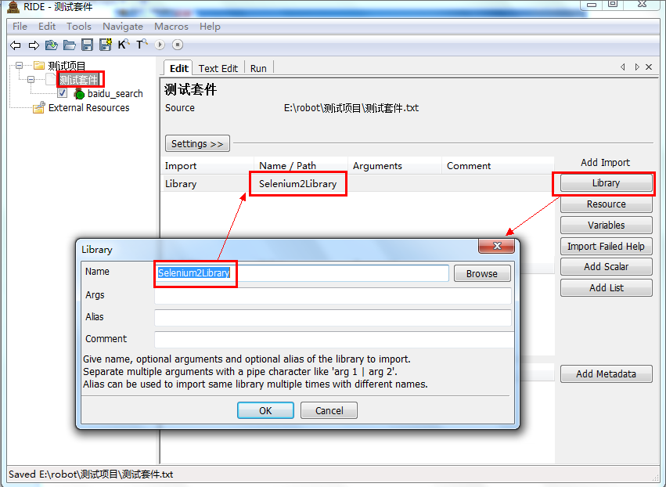
5、导入selenium2library库

Slide 20

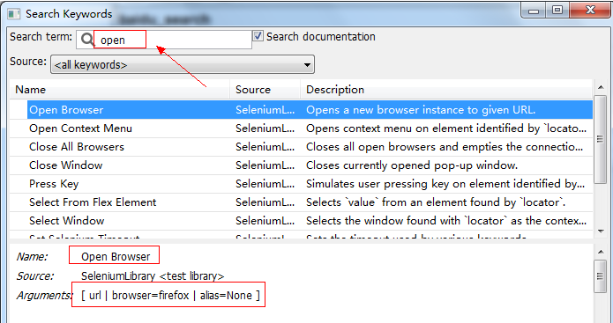
6、编写用例
6.1 我们可以通过按F5 快捷键来查询脚本的关键字。

Slide 21
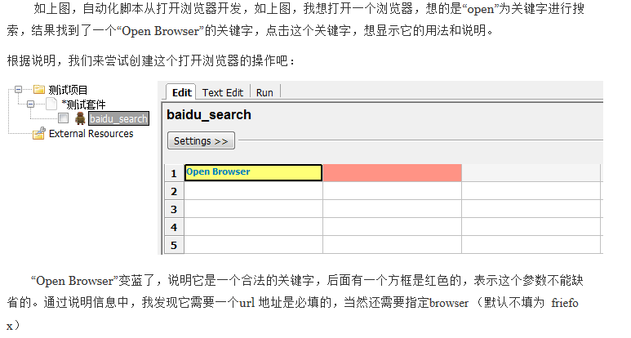

Slide 22
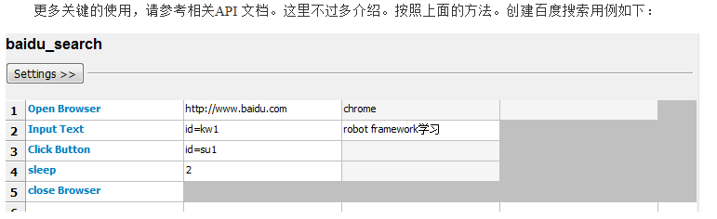
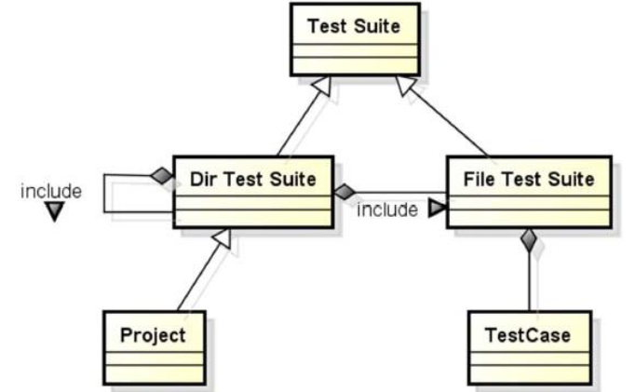
6.2 project、suite和case之间关系：

Slide 23
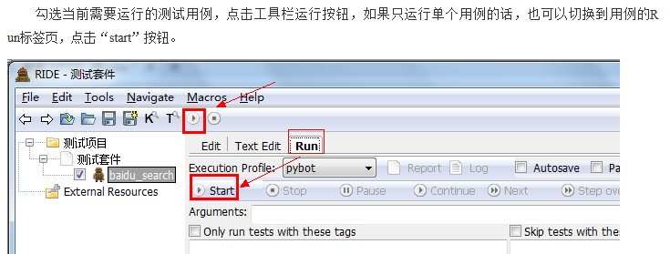
7、运行测试用例

Slide 24
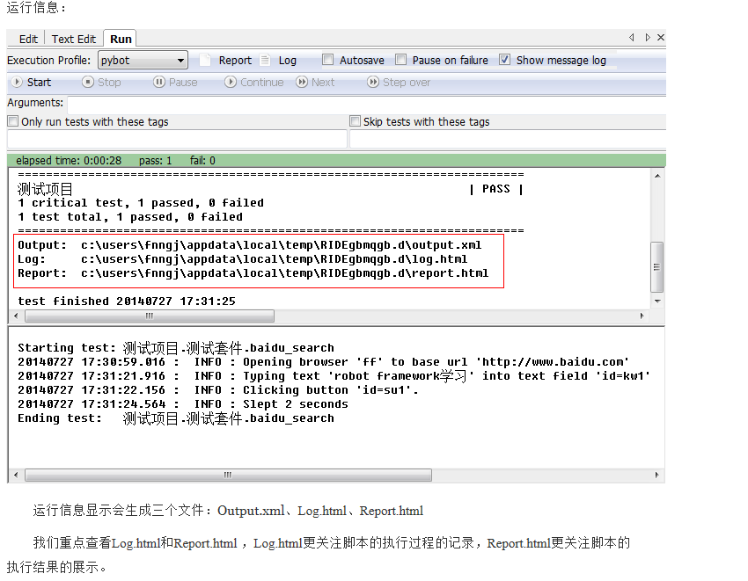

Slide 25
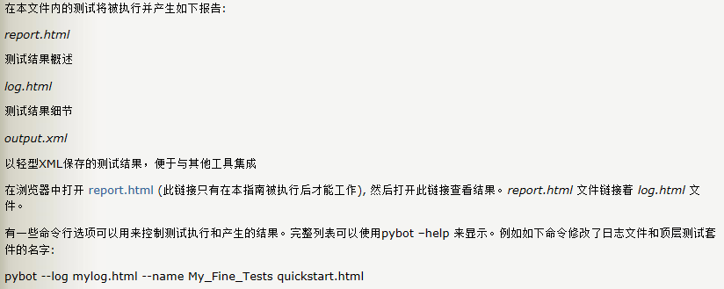

Slide 26
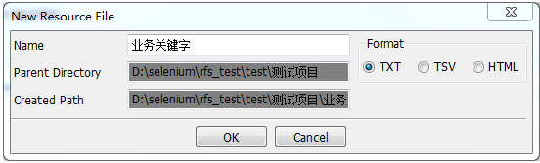
8、RF分层设计
参照：http://www.cnblogs.com/fnng/p/3969978.html
谈到Robot Framework 分层的思想，就不得不提“关键字驱动”。
关键字驱动： 通过调用的关键字不同，从而引起测试结果的不同。
再回到自动化的话题上，我们可以把操作步骤封装一个一个的方法（关
键字），通过调用关键字来实现测试用例。
8.1 创建资源
1）右键suite, 选择“new resource”创建资源。
2）输入资源名称

Slide 27
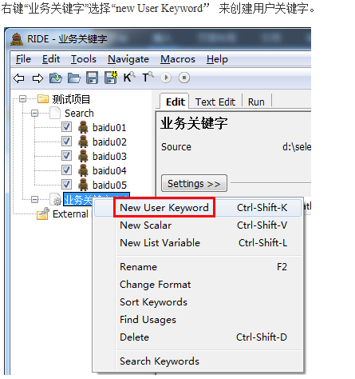
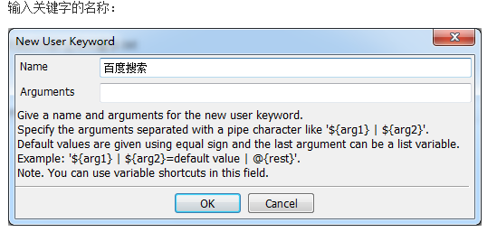
8.2 创建关键字

Slide 28
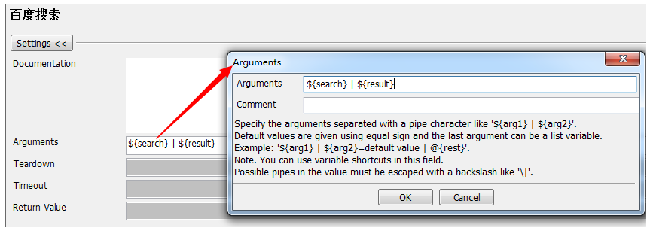
8.3 编辑关键字

Slide 29
1）参数：
创建两个接口变量${search}和${result} 两个变量，用于接收输入内容和预期结果。点击Arguments输入框，定义变量，多个变量从用“|”隔开。
2）返回值：

Slide 30
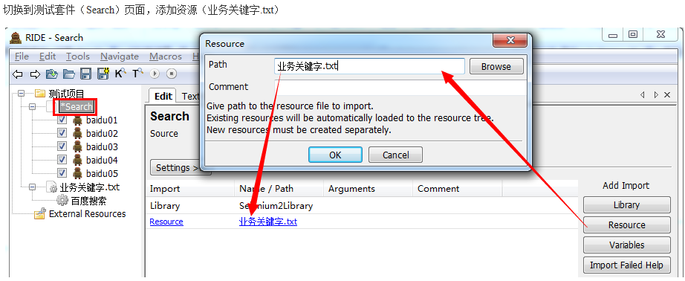
8.4 添加创建的资源

Slide 31
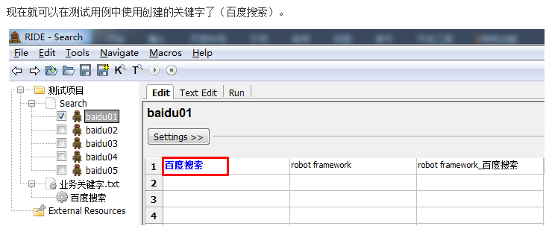
7.5 调用关键字
对于每一条用例来说，调用“百度搜索”关键字，输入搜索内容，输入预期结果即可。不同关心用例是如何执行的。如果百度输入框的定位发生了变化，只用去修改“百度搜索”关键字即可，不用对每一条用例做任何修改。大大提高的用例的维护性和扩展性。

Slide 32
9、 基础框架ZAF
Robot Framework 为我们提供了大量的库，在使用过程中，除这些库之外，对
于某些我们自己特定的应用逻辑，我们还需要开发自己的Library，以便于进行
自动化测试。
ZAF放在D:\python27\lib\site-packages\目录下。
SVN地址：http://svn-e.gtadata.com:8080/svn/Test_Department/03 测试项
目/11 软件测试技术部/自动化测试/文档/框架设计文档/自动化框架说明.docx

Slide 33
二、Robot Framework应用
1、 常用关键字介绍
Log：就是print, 打印内容, 如： log hello
定义变量：${a}, 在robot Framework 中通过“Set variable”关键字来定义变量，如：${a} Set variable hello
Create List定义列表：
${myList1} Create List a b
Log ${myList1}
@{myList2} Create List a b
Log Many @{myList2}
Get Time 时间操作：返回当前时间
sleep时间操作，休眠一段时间
If: Run Keyword If

Slide 34
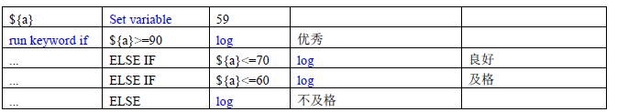
For 循环
Evaluate：使用Python 语言中所提供的方法
Evaluate win32api.ShellExecute(0, 'open', '1.txt', '','',1) win32api
导入库 Import Library：Import Library unittest
调用Python文件：Import Library test.py

Slide 35
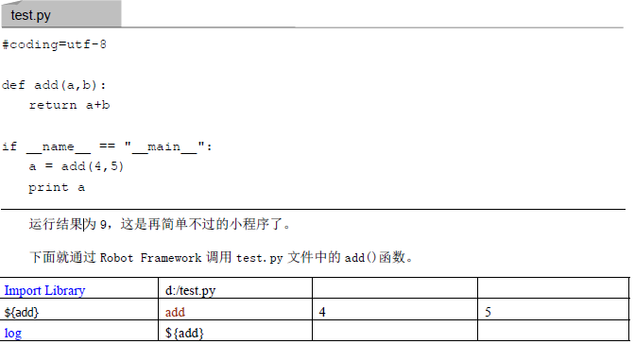
注释: 1) Comment 这是注释； 2）#这是注释
屏幕截图Screenshort：Take Screenshort截取当前屏幕
Collection库：用于列表、索引、字典处理

Slide 36
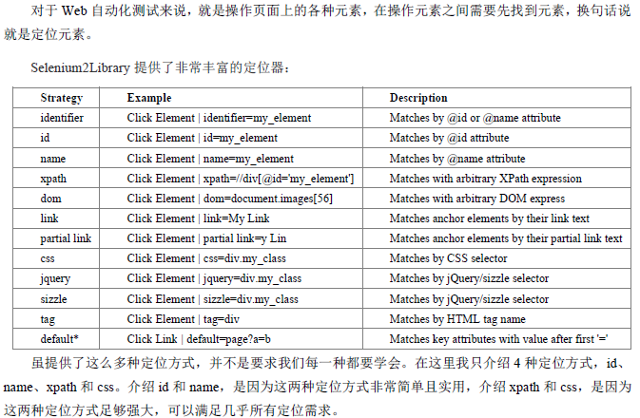
2、元素定位

Slide 37
2.1 id和name定位
假如把一个元素看作一个人的话，id 和name 可以看作一个人的身份证号和姓名。
当然，这些属性值是否唯一要看前端工程师如何设计了。根据上面的例子，百度
输入框可以取id 或name 进行定位。（前提是id 和name 的值在当页面上唯一）
1) id = kw1 name = wd 在Robot framework 中就是这样写的：
input text id=kw robot framework 学习
input text name=wd robot framework 学习
Input text 用于输入框的关键字，“robot framework 学习”是要给输入框输入
的内容。
2）<input id="su" class="bg s_btn" type="submit” value="百度一下">
click button id=su

Slide 38
2.2 Xpath定位
XPath 是一种在XML 文档中定位元素的语言。因为HTML 可以看做XML 的一
种实现，所以selenium用户可是使用这种强大语言在web 应用中定位元素。
1）xpath 的绝对路径：
xpath = /html/body/div[1]/div[4]/div[2]/div/form/span[1]/input
我们可以从最外层开始找，html 下面的body 下面的div 下面的第4 个div 下面
的....input 标签。通过一级一级的锁定就找到了想要的元素。
2）xpath 的相对路径：
绝对路径的用法往往是在我们迫不得已的时候才用的。大多时候用相对路径更
简便。

Slide 39
3）元素本身定位：Xpath 同样可以利用元素自身的属性：
Xpath = //*[@id=’kw1’]
//表示某个层级下，*表示某个标签名。@id=kw1 表示这个元素有个id 等于kw1 。
当然，一般也可以制定标签名：
Xpath = //input[@id=’kw1’]
元素本身，可以利用的属性就不只局限为于id 和name ，如：
Xpath = //input[@type=’text’]
Xpath = //input[@autocomplete=’off’]
但要保证这些元素可以唯一的识别一个元素。

Slide 40
4）找上级：
当我们要找的一个人是个刚出生的婴儿，还没起名子也没有入户口（身份证号），
但是你会永远跟在你父亲的身边，你的父亲是有唯一的名字和身份证号的，这样
我们可以先找到你父亲，自然就找到你的。元素的上级属性为：
<form id="form1" class="fm" action="/s" name="f1">
<span class="bg s_ipt_wr">
<input id="kw1" class="s_ipt" type="text" maxlength="100" name="wd"
utocomplete="off">
找爸爸：xpath = //span[@class=’bg s_ipt_w’]/input
如果爸爸没有唯一的属性，可以找爷爷：xpath = //form[@id=’form1’]/span/input
这样一级一级找上去，直到html ，那么就是一个绝对路径了。

Slide 41
5）布尔值写法
如果一个人的姓名不是唯一的，身份证号也不是唯一的，但是同时叫张三并且身
份证号为123 的人却可以唯一的确定一个人。那么可以这样写：
Xpath = //input[@id=’kw1’ and @name=’wd’]
可以and ，当然也可以or :
Xpath = //input[@id=’kw1’ or @name=’wd’]
但or 的实际意义不太。我们一般不需要说，找的人名字或者叫张三，或者身份
证号是123 也可以。
input text xpath = //*[@id=’kw1’] robot framework 学习
input text xpath = //span[@class=’bg s_ipt_w’]/input robot framework 学习
input text xpath = //input[@id=’kw1’ and @name=’wd’] robot framework 学习

Slide 42
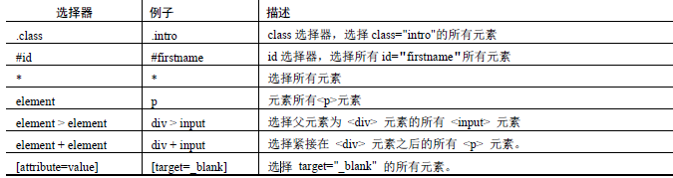
2.3 css定位
CSS 可以比较灵活选择控件的任意属性，一般情况下定位速度要比XPath 快，
但对于初学者来说比较难以学习使用

Slide 43
通过class属性定位： css=.s_ipt
通过id属性定位：css=#kw
通过标签定位：css=input
通过父子关系定位：css=span>input
通过属性定位：css=input[type=‘submit’]
组合定位：我们当然可以把上面的定位策略组合起来使用，这样就大大加
强了元素的唯一性。
css=span.bg s_ipt_wr>input.s_ipt
css=span.bg s_btn_wr>input#su
css= div.kinMaxShow_image_item+div.kinMaxShow_image_item

Slide 44

小结：本次为robot
framework 框架初级讲解，后续我们还需再接再厉，灵活使用自动化工具，又能不被工具所约束
THANK YOU
深圳国泰安教育技术股份有限公司
2016年2月12日

